Slide 1
CHÀO MỪNG CÁC THẦY CÔ ĐẾN DỰ TIẾT TIN HỌC
LỚP 3A

Slide 3
Thiết bị giúp đưa thông tin vào máy tính là gì?

Slide 4
CHƯƠNG 1
MÁY TÍNH VÀ EM
BÀI 10
BÀN PHÍM MÁY TÍNH

Slide 5
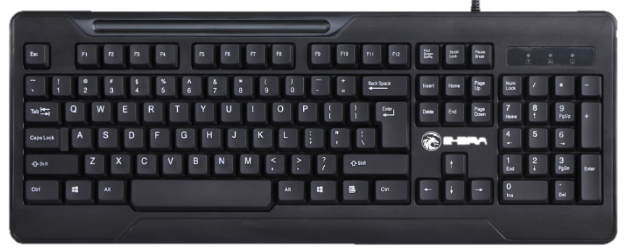

Slide 6
Em cùng bạn hãy quan sát hình 10.1 và hoàn thành phiếu học tập sau: Điền tên các khu vực, cụm của bàn phím máy tính.
…………………………………….
……………………………….
………………………………
…………………………………

Slide 9
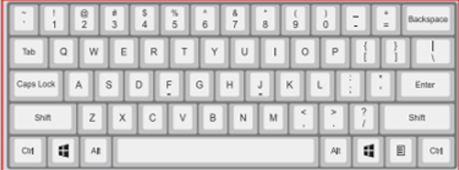
Em hãy quan sát hình ảnh và cho biết:
Khu vực chính của bàn phím máy tính gồm những hàng phím nào?
Tên của hàng phím chứa phím F và J

Slide 10
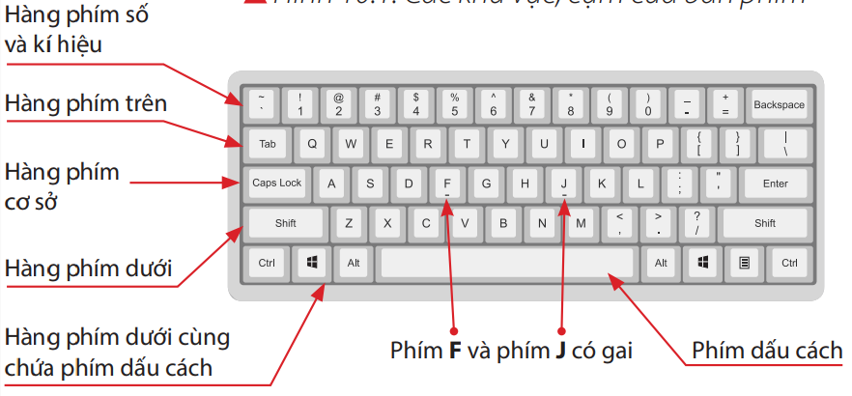
Hình 10.2. Khu vực chính của bàn phím

Slide 11
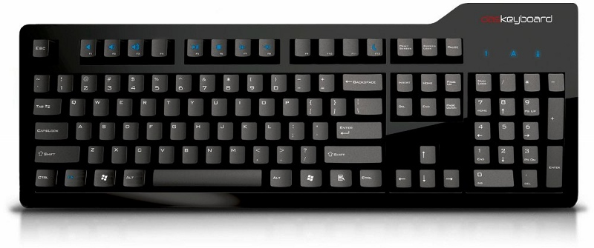
1
Bµn phÝm m¸y tÝnh
Khu vực chính

Slide 12
2
Khu vực chính

Slide 13
Trò chơi: AI NHANH HƠN

Slide 14
Phím Esc có nằm trong khu vực chính của bàn phím không?

Slide 15
Bàn phím là gì? Bàn phím là một thành phần cơ bản của máy tính. Khu vực chính của bàn phím gồm: Hàng phím số và kí hiệu, hàng phím trên, hàng phím cơ sở, hàng phím dưới và hàng phím dưới cùng

Slide 16
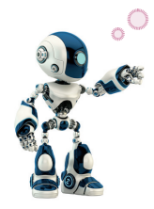
GHI NHỚ
Khu vực chính của bàn phím gồm: hàng phím số và kí hiệu, hàng phím trên, hàng phím cơ sở, hàng phím dưới và hàng phím dưới cùng.

Slide 17
VÈ BÀN PHÍM - KHU VỰC CHÍNH
Ve vẻ vè ve, nghe vè bàn phím
Năm hàng phím đó, hàng nào cũng quen. Hàng phím trên cùng là hàng phím số, 1, 2, 3, 4 rồi lại đến 0,
Ai cũng nhớ rõ không sai phím nào?
Hàng phím trên, đứng ngay liền kề, Q, E, R, T không hề khó quên. Y, U, I, O bật đèn sáng lên, P theo sau đó, xếp lên một hàng.
Hàng cơ sở là ,dãy hàng chính đấy, A, S, D, F, ngón tay sẵn sàng. G, H, J, K xếp ngay sau đó, L, ở cuối cùng, chẳng hề lỡ tay.
Hàng phím dưới cũng ra tay, Z, X, C, V nhảy ngay giữa dòng. Có B, N, M góp thêm phần đông, “,” và “.” chờ mong đến mình.
Hàng cuối là hàng, rất đặc biệt đây, Dấu cách dài rộng, chẳng lẫn đi đâu. Ngón cái nhấn phím, câu chạy liền theo, Kết nối mọi chữ, ý thơ thành lời.
Bàn phím năm hàng, tuyệt vời lắm đó, Gõ từng tiếng chữ, cùng đời sánh vai. Mỗi phím mỗi nhịp, miệt mài hăng say Làm nên trang sách, dệt dài ước mơ

Slide 18
CHÀO TẠM BIỆT
CÁC EM!

